Slide 1


МЕТОДИЧЕСКИЙ БАТЛ ПЕДАГОГИЧЕСКИЙ ДУЭТ
Муниципальный методический игровой проект
для педагогов и их наставников
дошкольных образовательных учреждений г.Орска

Slide 2


4 этап Методического батла
Образовательная область
«Художественно-
эстетическое развитие»

Slide 3



Slide 4


Slide 5
ОСНОВНАЯ ЦЕЛЬ ХУДОЖЕСТВЕННО-ЭСТЕТИЧЕСКОГО РАЗВИТИЯ
Формирование интереса к эстетической стороне окружающей действительности, удовлетворение потребности детей в самовыражении, развитие музыкальности детей, способности эмоционально воспринимать музыку.
Задачи художественно-эстетического развития в ФГОС ДО:
Развитие предпосылок ценностно-смыслового восприятия и понимания произведений искусства (словесного, музыкального, изобразительного), мира природы;
Становление эстетического отношения к окружающему миру; Формирование элементарных представлений о видах искусства; восприятие музыки, художественной литературы, фольклора;
Стимулирование сопереживания персонажам художественных произведений;
Реализация самостоятельной творческой деятельности детей (изобразительной, конструктивно-модельной, музыкальной и др.)

Slide 6



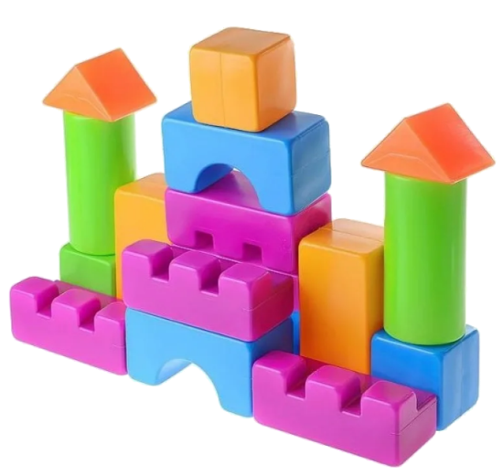
Направления
художественно-эстетического развития:
Приобщение к искусству;
Изобразительная деятельность;
Конструктивно-модельная деятельность;
Музыкальная деятельность.

Slide 7



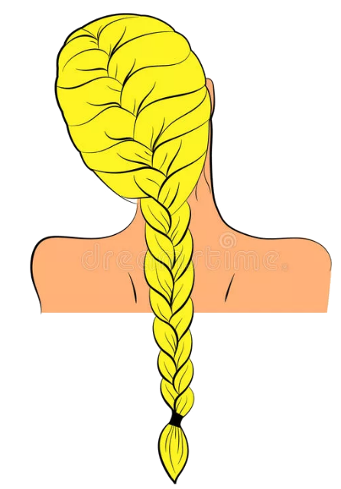

Slide 8
1 БЛОК. ТЕОРЕТИЧЕСКИЙ
Выберите ошибочное утверждение.
А) Содержание ОО "Художественно-эстетическое развитие" зависит от возрастных особенностей детей.
Б) Содержание ОО "Художественно-эстетическое развитие" определяется целями и задачами Программы.
В) Содержание ОО "Художественно-эстетическое развитие" может реализовываться в различных видах деятельности ребенка.
Г) Содержание ОО "Художественно-эстетическое развитие" зависит от индивидуальных особенностей воспитателей.

Slide 9
2. Процесс формирования у детей способности чувствовать, понимать, любить искусство, развитие потребности в художественно-творческой деятельности, формирование мировосприятия ребенка средствами искусства – это...
А) Художественное воспитание.
Б) Интерактивное воспитание.
В) Литературное воспитание.
Г) Умственное воспитание.

Slide 10
3. Субъективное освоение объективных оценок прекрасного и безобразного, субъективное переживание, оценочное отношение к эстетике предмета – это...
А) Эстетический вкус.
Б) Эстетические чувства.
В) Эстетические потребности.
Г) Творческие способности.

Slide 11
4. В чем заключается задача воспитателя на первом этапе развития детского творчества?
А) Организовать такую деятельность, которая предполагала бы самостоятельность и активность, без применения образцов.
Б) Формировать умение детей активно подражать способам действий, примененным в художественном образце воспитателя.
В) Сформировать у детей способы действий, которые направлены на внесение изменений в знакомый материал.
Г) Составить эстетический план построения сказки.

Slide 12
5. Область декоративного искусства, основанная на создании художественных изделий, имеющих практическое назначение в быту и отличающихся декоративной образностью – это…
А) Монументально-декоративное искусство.
Б) Декоративно - прикладное искусство.
В) Дизайн.
Г) Оформительское искусство.

Slide 13
6. Представьте правильную
последовательность процесса
обследования предмета:
А) Восприятие цвета. Б) Определение строения предмета. В) Восприятие предмета в целом. Г) Определение формы частей предмета. Д) Повторное восприятие предмета в целом.

Slide 14
7. Какие методы относятся к группе методов стимулирования и активизации художественного творчества детей?
А) Методы побуждения к сопереживанию
Б) Методы поисковых ситуаций и побуждения детей к творческим проявлениям.
В) Методы убеждения.

Slide 15
8. Период активного художественного творчества, когда возможна самостоятельная художественная деятельность ребенка, начинается...
А) с 2 лет
Б) с 5 лет
В) с 7 лет
Г) с 3 лет

Slide 16
9. Целью музыкального развития в детских садах является...
А) Формирование интереса и потребности в чтении книг.
Б) Обучение детей игре на нескольких музыкальных инструментах.
В) Развитие музыкальности детей, способности эмоционально воспринимать музыку.
Г) Формирование интереса к эстетической стороне окружающей действительности.

Slide 17
10. С помощью чего не создаются художественные образы в музыкальной деятельности?
А) С помощью ритма.
Б) С помощью темпа.
В) С помощью пантомимы.
Г) С помощью высоты звука.

Slide 18
11. Создание каких условий предполагает образование, направленное на художественно-эстетическое развитие ребенка? Найдите ошибку.
А) Обогащение чувственного опыта ребенка.
Б) Организация двигательной деятельности.
В) Предоставление ребенку возможности выбора вида деятельности.
Г) Поддержка детской непосредственности, стимуляция фантазии.

Slide 19
12. Какие игры широко используются как средство художественно-эстетического развития?
А) Игры на свежем воздухе.
Б) Театрализованные игры.
В) Подвижные игры.
Г) Настольные игры.

Slide 20
Представьте правильную последовательность процесса обследования предмета:
А) Восприятие цвета. Б) Определение строения предмета. В) Восприятие предмета в целом. Г) Определение формы частей предмета. Д) Повторное восприятие предмета в целом.

Slide 21
14. Педагогические системы и методы, построенные на сочетании музыкальных форм и пластических движений - это...
А) Аэробика
Б) Ринолалия
В) Риторика
Г) Ритмика

Slide 22
15. Восприятие музыки, детское исполнительство, детское творчество, музыкально-образовательная деятельность - это … музыкальной деятельности.
А) виды.
Б) формы.
В) жанры.
Г) основы.

Slide 23
16. Просмотр и анализ детских работ по изобразительной деятельности необходимо проводить:
А) С позиции создания художественно-выразительного образа;
Б) С точки зрения развитости технических умений и навыков;
В) Безотносительно к изобразительной задаче;
Г) Путем отбора и показа нескольких выразительных и неудачных работ.

Slide 24

2 БЛОК. ПРАКТИЧЕСКИЙ
РАЗНОЦВЕТНАЯ
ПАЛИТРА!
конкурс № 2

Slide 25
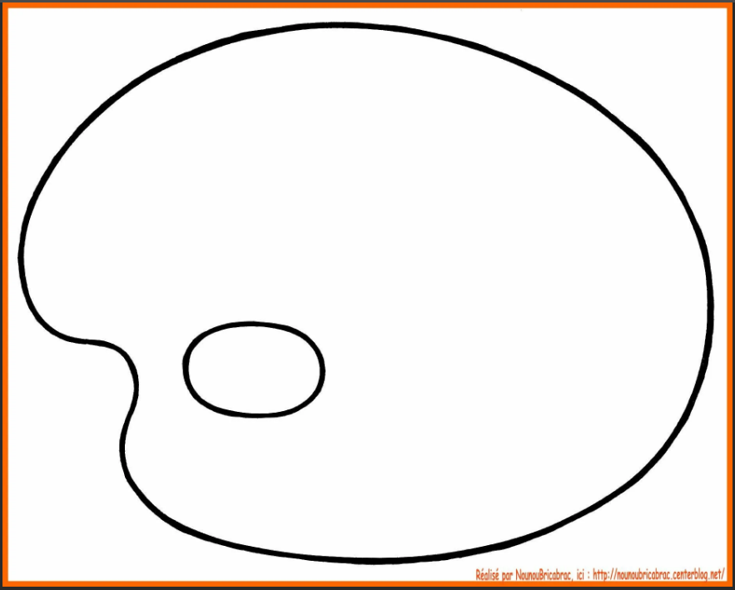
3
2
4
5
1
11
12
6
10
7
8
9

Slide 26
3
2
4
5
1
11
12
6
10
7
8
9

Slide 27
3
2
4
5
1
11
12
6
10
7
8
9

Slide 28
3
2
4
5
1
11
12
6
10
7
8
9

Slide 29
3
2
4
5
1
11
12
6
10
7
8
9

Slide 30
3
2
4
5
1
11
12
6
10
7
8
9

Slide 31
3
2
4
5
1
11
12
6
10
7
8
9

Slide 32
3
2
4
5
1
11
12
6
10
7
8
9

Slide 33

КАРТИННАЯ
ГАЛЕРЕЯ
конкурс № 3

Slide 34

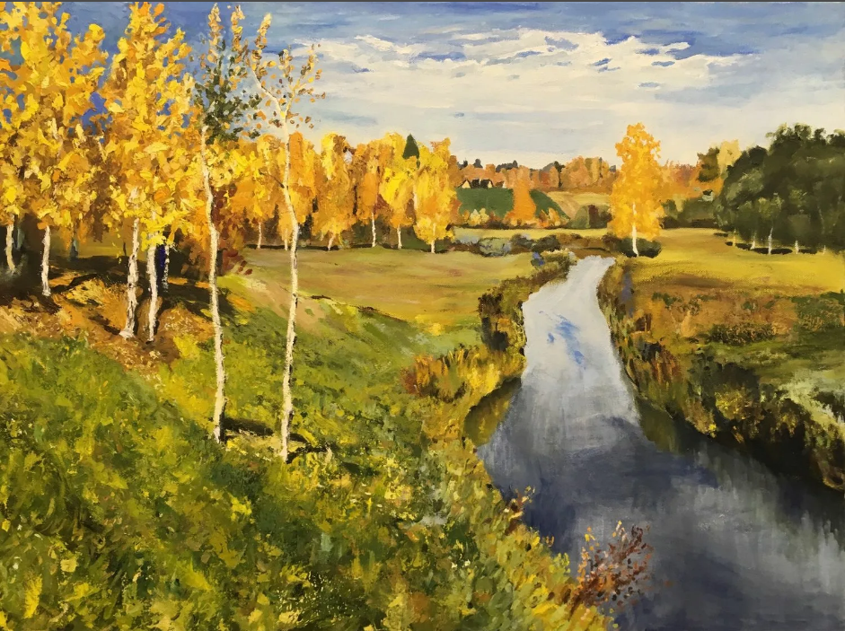

Slide 35

Вносим ответ в бланк

Slide 36
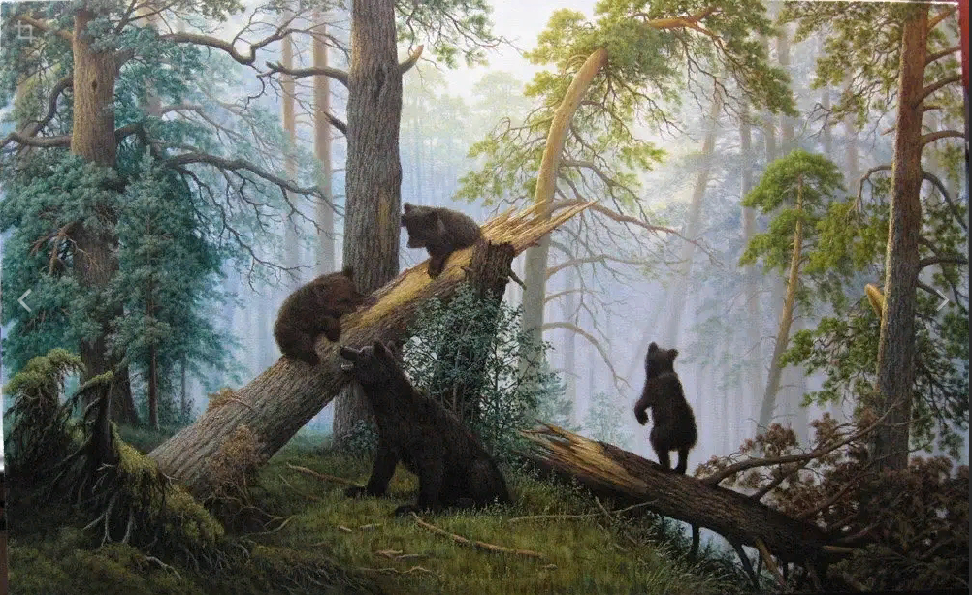

Slide 37
Вносим ответ в бланк

Slide 38
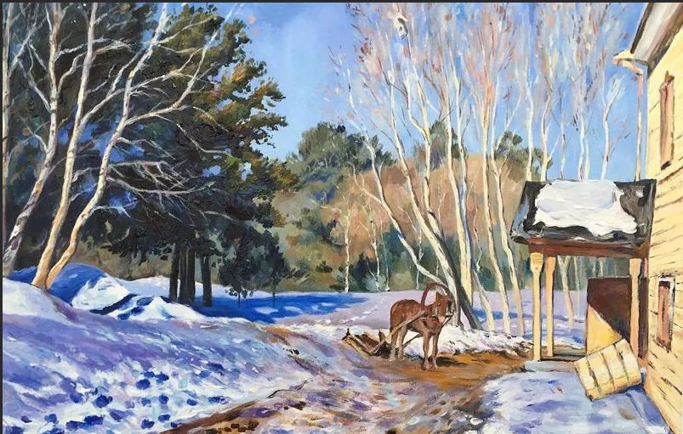

Slide 39
Вносим ответ в бланк

Slide 40
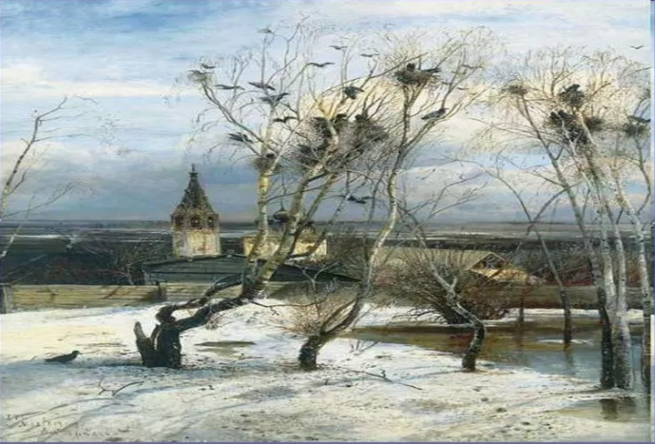

Slide 41
Вносим ответ в бланк

Slide 42
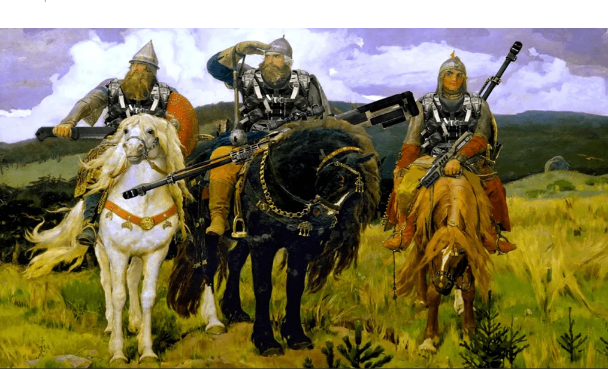

Slide 43
Вносим ответ в бланк

Slide 44
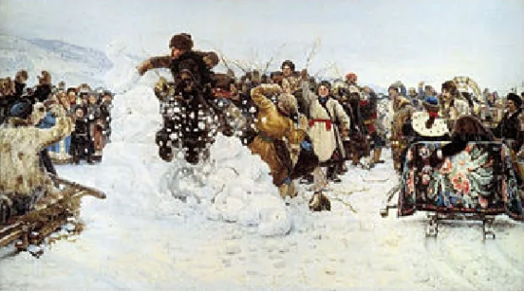

Slide 45
Вносим ответ в бланк

Slide 46
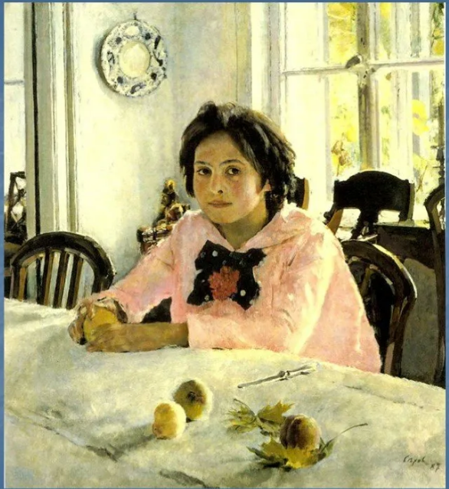

Slide 47
Вносим ответ в бланк

Slide 48
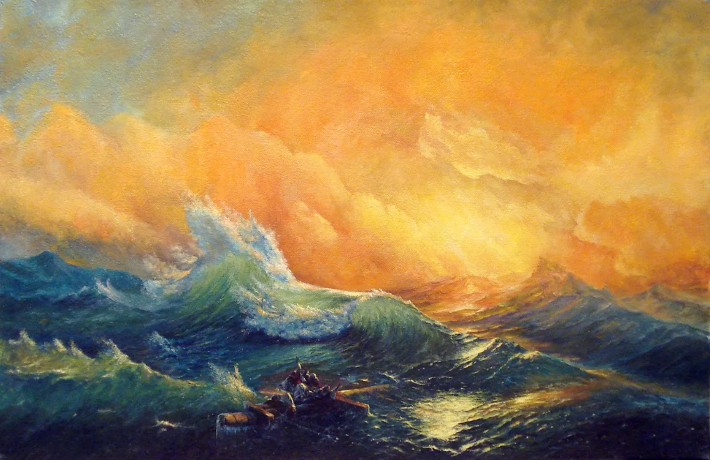

Slide 49
Вносим ответ в бланк

Slide 50

НАРОДНЫЕ
ПРОМЫСЛЫ
конкурс № 4

Slide 51
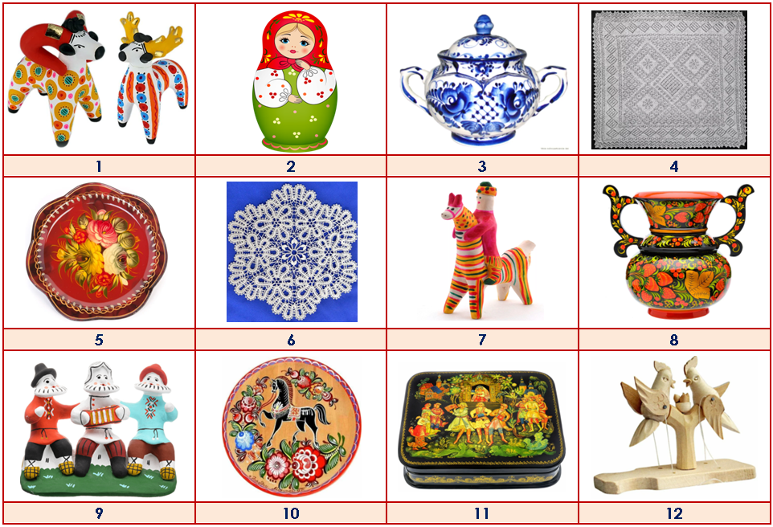
Народные промыслы России

Slide 52
1. Изделия каких НП делают из глины?

Slide 53
2. Этот народный промысел называют Голубым чудом?

Slide 54
3. Предметы этого НП металлические (жестяные).

Slide 55
4. Изделия каких НП делают из дерева?

Slide 56
5. Какой народный промысел называют Золотым?

Slide 57
6.Изделия этих народных промыслов плетут и вяжут.

Slide 58
7.История этого НП имеет японские корни.

Slide 59
8.Какие НП официально можно назвать игрушками?

Slide 60
Какой НП является визитной карточкой нашего края?

Slide 61
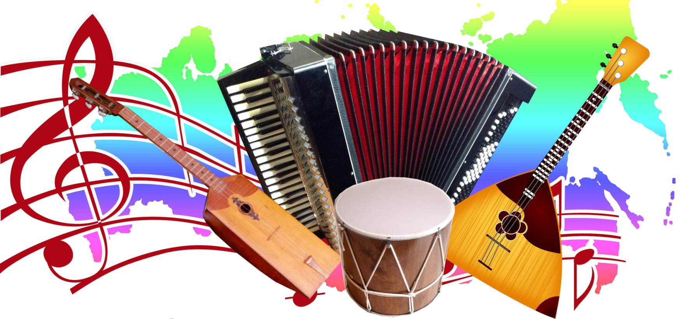
МУЗЫКАЛЬНЫЕ
ИНСТРУМЕНТЫ
конкурс № 5

Slide 62
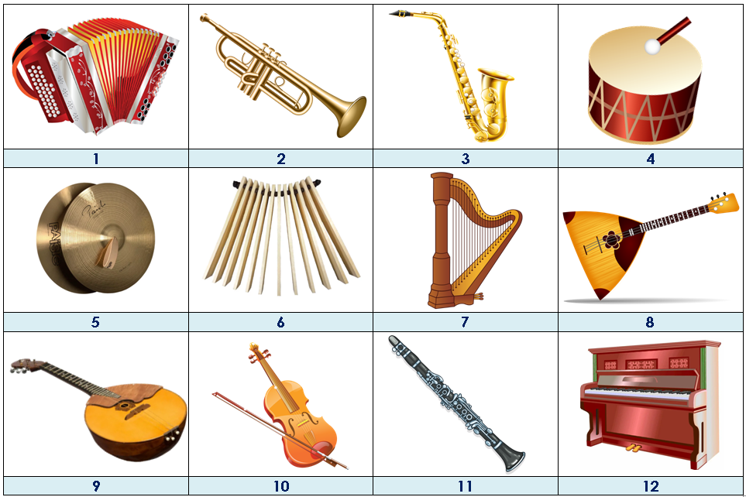
Музыкальные инструменты

Slide 63
Какие инструменты включены в симфонический оркестр.

Slide 64
Назовите струнные музыкальные инструменты.

Slide 65
Какие инструменты включены в народный оркестр.

Slide 66
Назовите ударные музыкальные инструменты.

Slide 67
Назовите духовые музыкальные инструменты.

Slide 68
Какие инструменты звучат как в народном,
так и в симфоническом оркестре.

Slide 69
РИТМИЧЕСКИЙ
РИСУНОК
конкурс № 6

Slide 70
РИТМИЧЕСКИЙ
РИСУНОК
ДЛИННЫЕ ЗВУКИ
КОРОТКИЕ ЗВУКИ

Slide 71
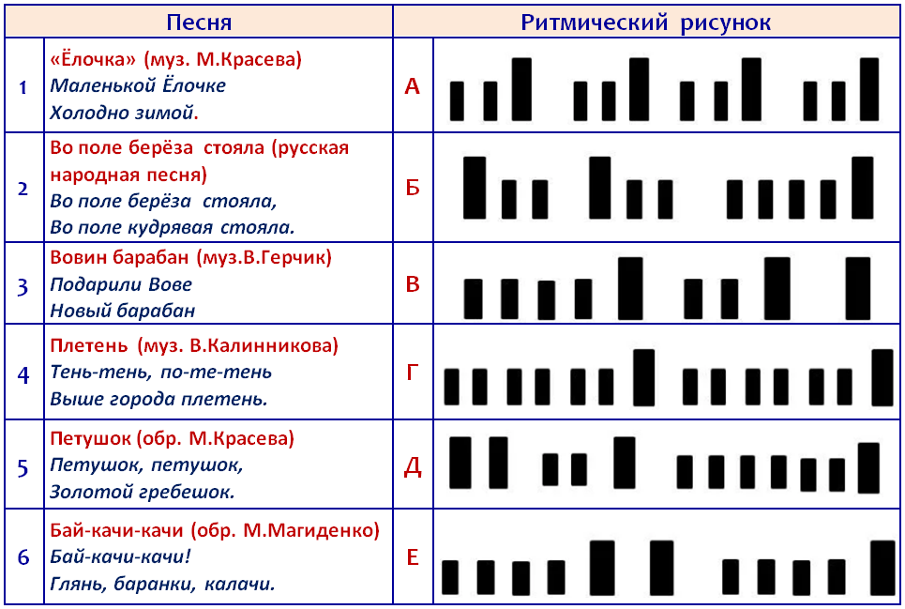

Slide 72
4 лишний
конкурс № 7

